Slide 1

Subconsultas – Complementos

Slide 2
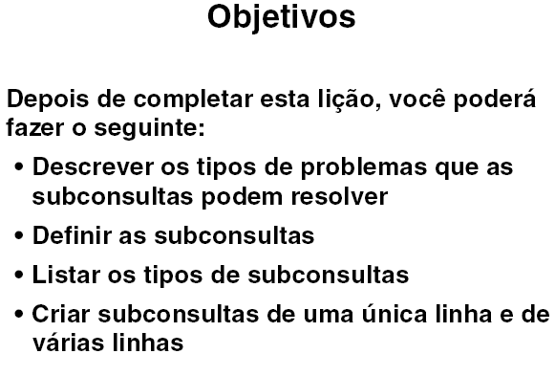
Subconsulta

Slide 3
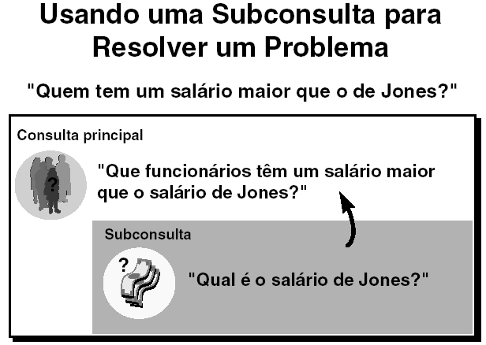
Subconsulta

Slide 4
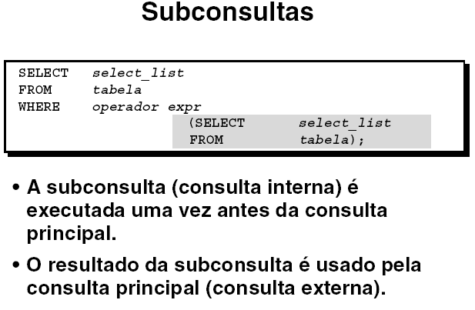
Subconsulta

Slide 5
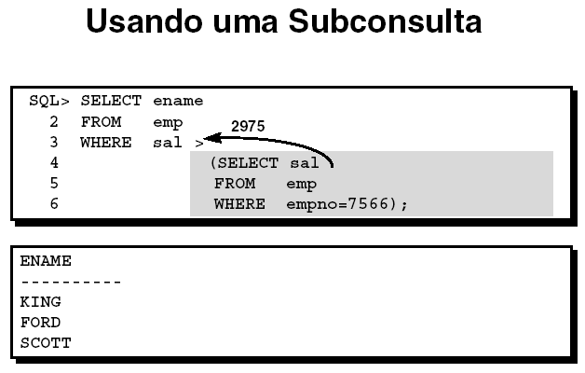
Subconsulta

Slide 6
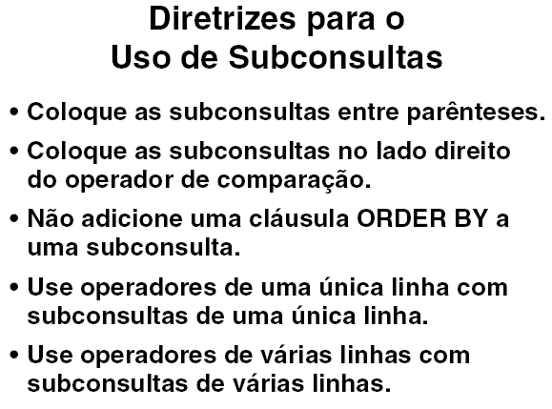
Subconsulta

Slide 7
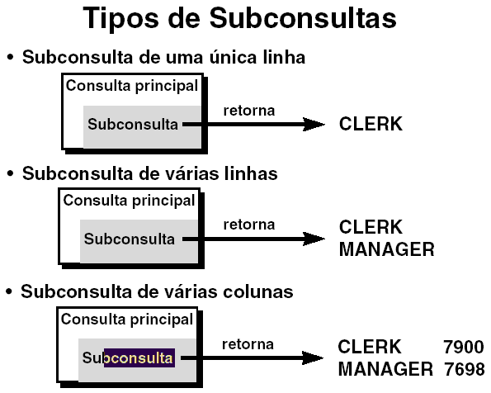
Subconsulta

Slide 8
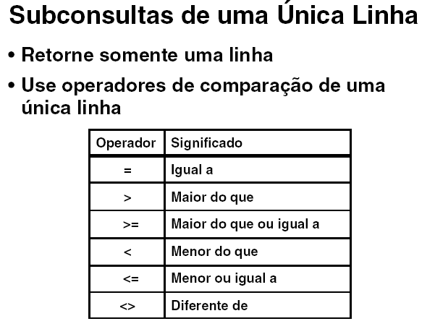
Subconsulta

Slide 9
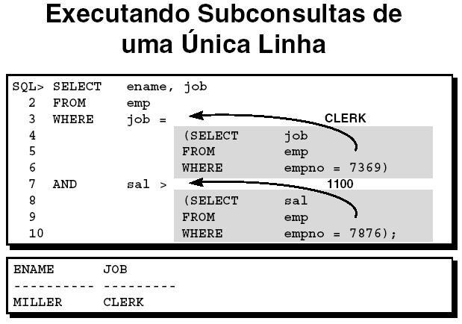
Subconsulta de uma única linha

Slide 10
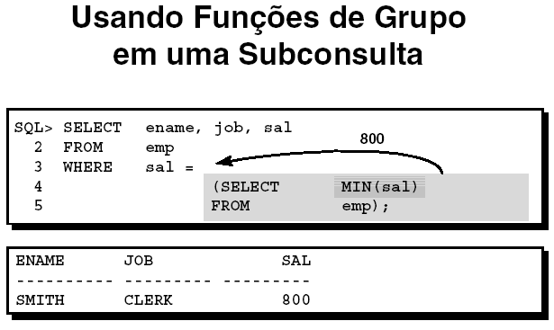
Subconsulta

Slide 11
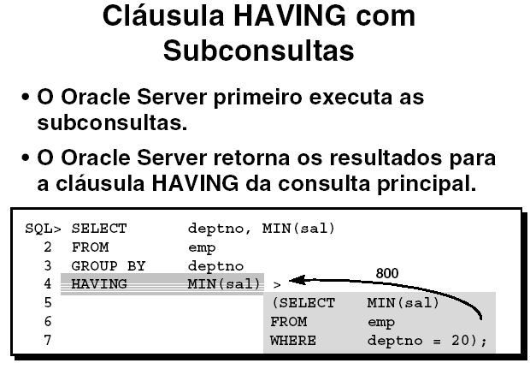
Subconsulta

Slide 12
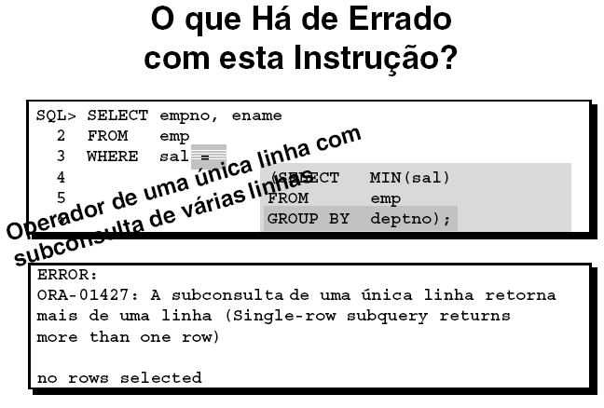
Subconsulta

Slide 13
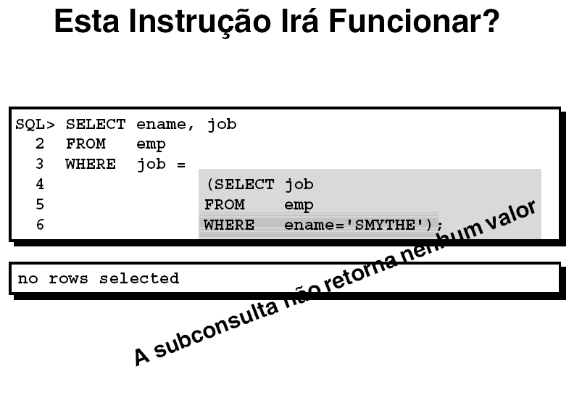
Subconsulta

Slide 14
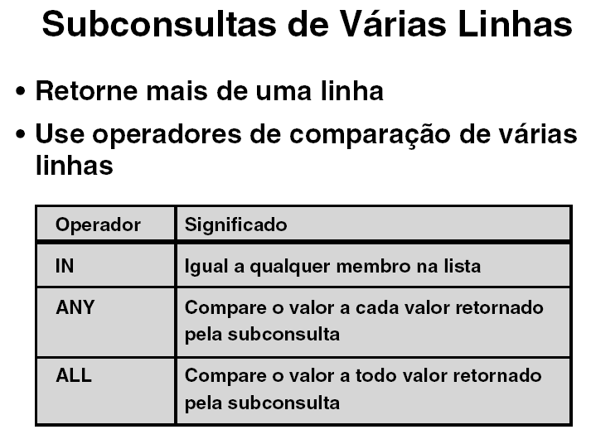
Subconsulta

Slide 15
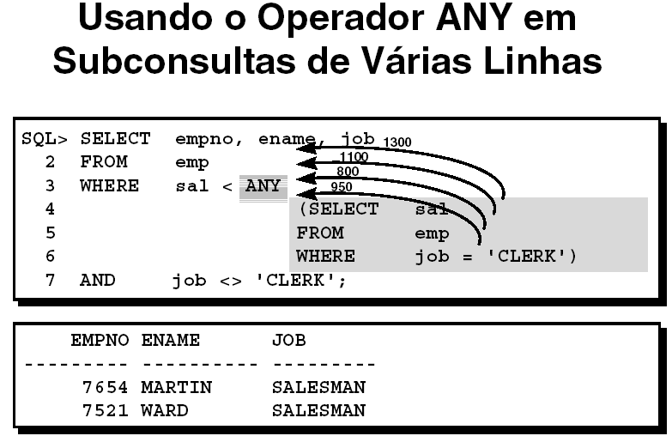
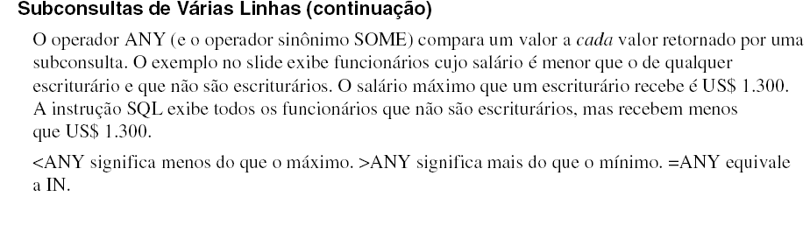
Subconsulta

Slide 16
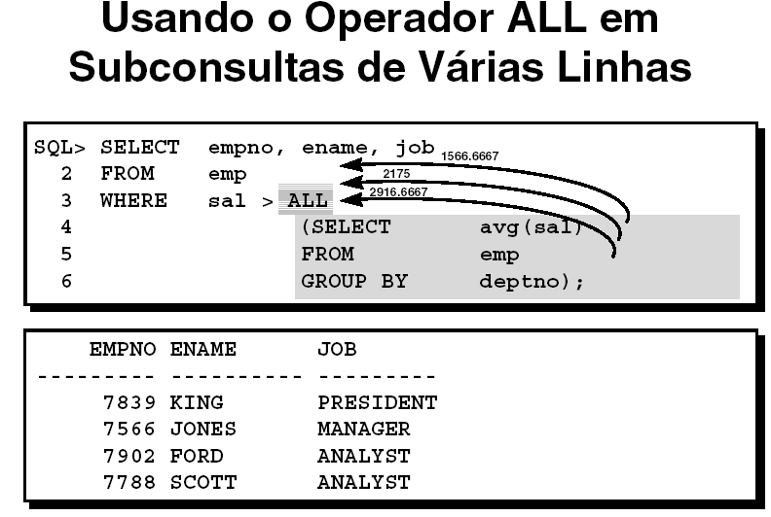
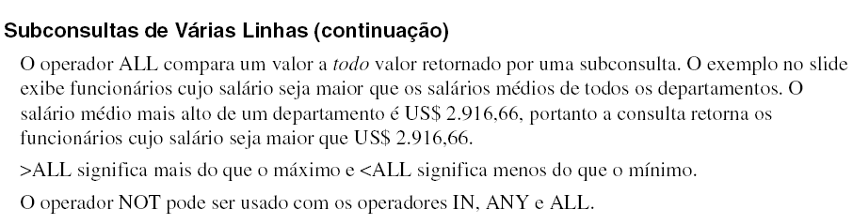
Subconsulta

Slide 17
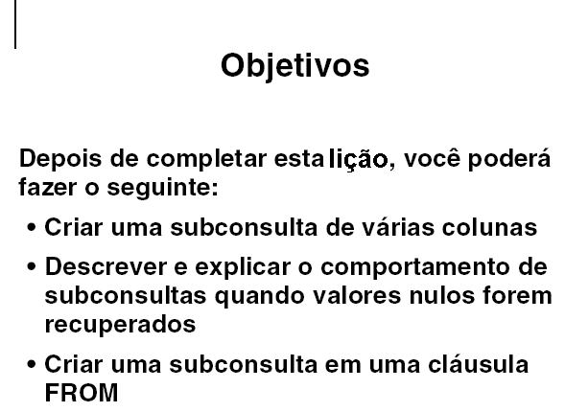
Subconsulta de várias colunas

Slide 18
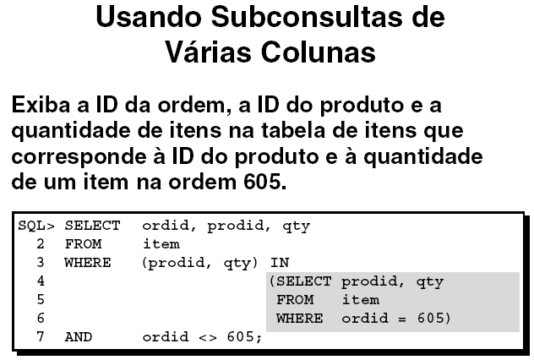
Subconsulta de várias colunas

Slide 19
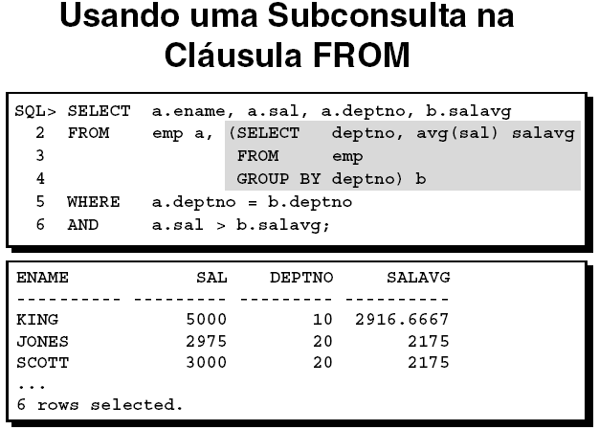
Subconsulta na cláusula FROM

Slide 20
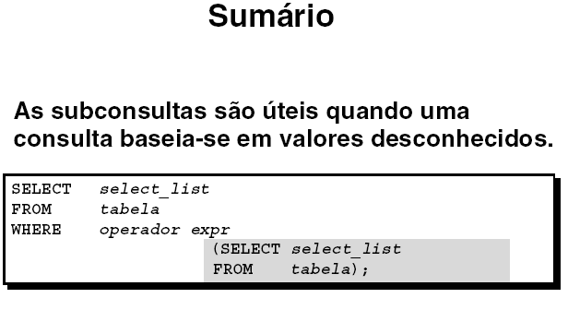
Subconsulta

Slide 21
Autor: Prof. Jorge Surian
jorge.surian@gmail.com

